Slide 1
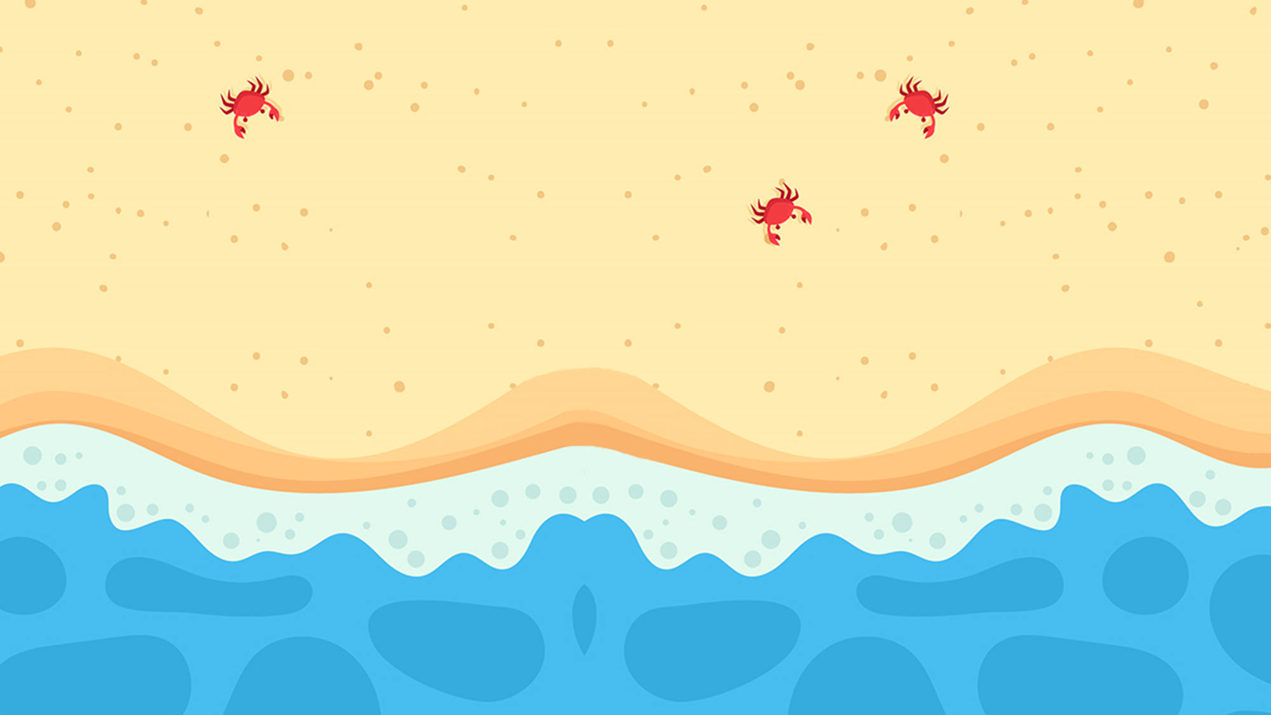








Hồng Linh

Slide 2




Slide 3
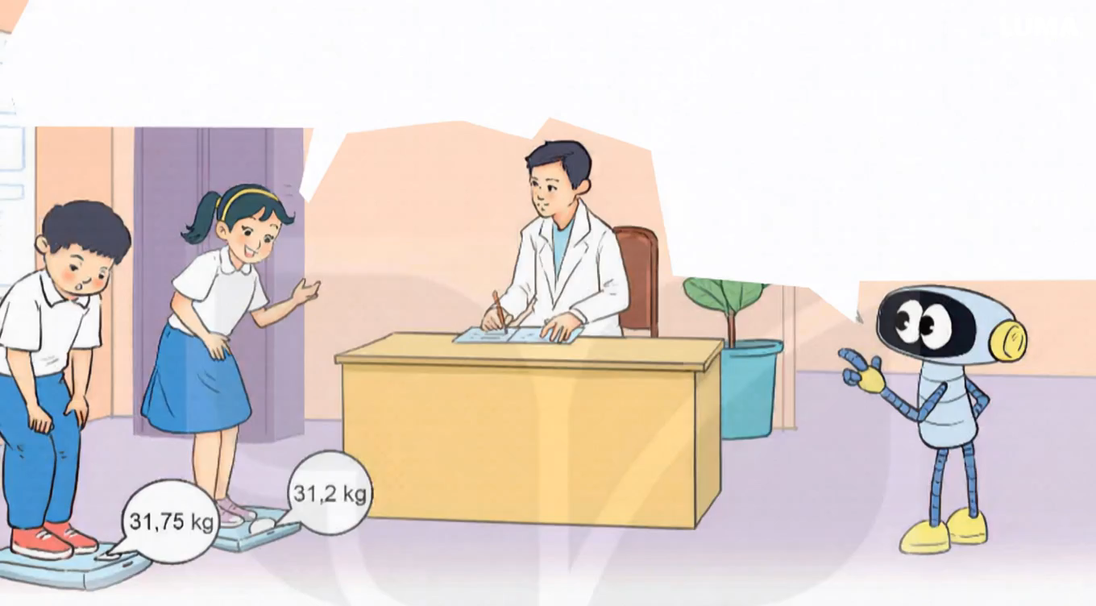


Slide 4


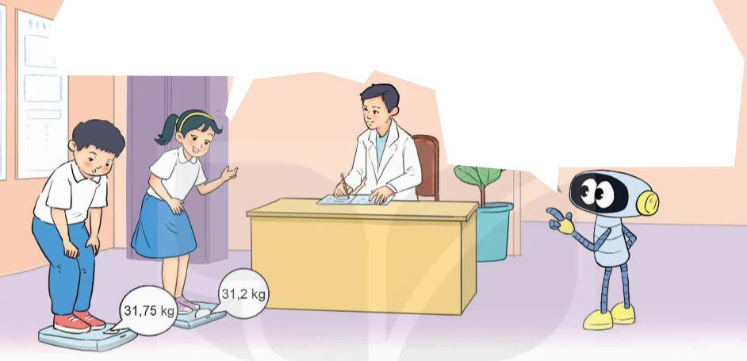
Làm tròn số thập phân đến số tự nhiên gần nhất
Bác vừa xem cân nặng của hai bạn. Mai cân nặng khoảng 31 kg. Việt cân nặng khoảng 32 kg.
Chúng cháu cân nặng bao nhiêu ki-lô-gam ạ?
Bác sĩ đã làm tròn số cân nặng đến số tự nhiên gần nhất đấy! Chính xác Mai cân nặng 31,2 kg. Việt cân nặng 31,75 kg.
Notes:
Bấm chuột cho đến khi hiện nhiệm vụ , sau đó bấm vào phụ kiện để hiện kết quả

Slide 5

Vì 2 < 5
31,2
31
Khi làm tròn số thập phân đến số tự nhiên gần nhất, ta so sánh chữ số hàng phần mười với 5.
Làm tròn xuống
Vì 5 = 5
31,56
32
Làm tròn lên
31,75
Vì 7 > 5
32
Làm tròn lên
Notes:
Bấm chuột cho đến khi hiện nhiệm vụ , sau đó bấm vào phụ kiện để hiện kết quả

Slide 6
Muốn làm tròn số thập phân đến số tự nhiên gần nhất, ta làm như thế nào?”
Khi làm tròn số thập phân đến số tự nhiên gần nhất, ta so sánh chữ số ở hàng phần mười với 5. Nếu chữ số hàng phần mười bé hơn 5 thì làm tròn xuống, còn lại thì làm tròn lên.
Notes:
Bấm chuột cho đến khi hiện nhiệm vụ , sau đó bấm vào phụ kiện để hiện kết quả

Slide 7
Ví dụ:
Số tự nhiên | Làm tròn đến số tự nhiên gần nhất
9,15
9,82
9,57
9
10
10
Notes:
Bấm chuột cho đến khi hiện nhiệm vụ , sau đó bấm vào phụ kiện để hiện kết quả

Slide 8

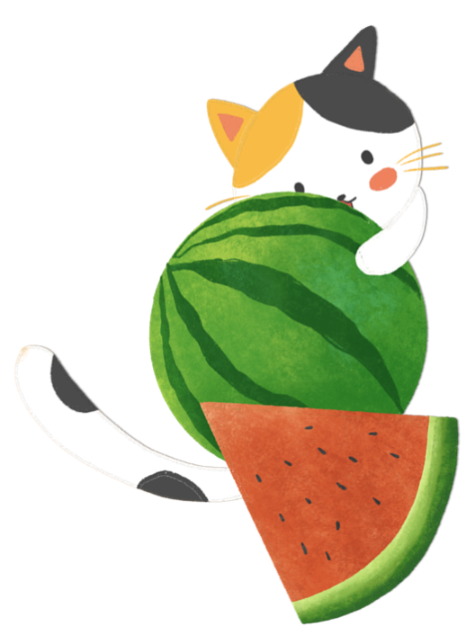

Slide 9


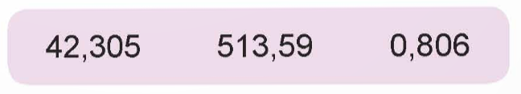
1. Làm tròn các số thập phân đến số tự nhiên gần nhất.
Số tự nhiên | Làm tròn đến số tự nhiên gần nhất
42,305
513,59
0,806
42
514
1

Slide 10
Vận dụng
Vận dụng

Slide 11
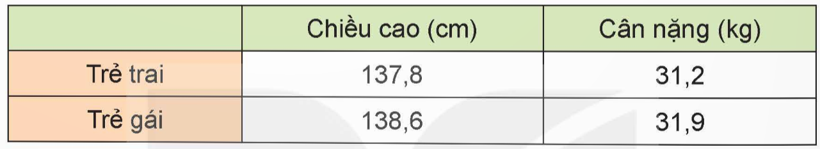
2. Chiều cao, cân nặng chuẩn của trẻ 10 tuổi theo Tổ chức Y tế Thế giới (WHO) như sau (nguồn: marrybaby.vn):
Em hãy làm tròn các số đo trong bảng đến số tự nhiên gần nhất.
Vì 2 < 5
31,2
31
Làm tròn xuống

Slide 12
Vì 8 > 5
137,8
138
Làm tròn lên
Vì 6 >5
138,6
139
Làm tròn lên
31,2
Vì 2 < 5
31
Làm tròn xuống
31,9
Vì 9 > 5
32
Làm tròn lên

Slide 13


